Slide 1
Центр системной семейной терапии
Созависимые отношения
в психодинамическом подходе
Балясова Елена

Slide 2
Созависимые отношения
сложное системное явление, включающее в себя одновременно как внутрипсихическую, так и межличностную динамику.
приобретенное дисфункциональное поведение, возникающее в следствии незавершенности решения одной или нескольких задач развития личности в раннем детстве.

Slide 3
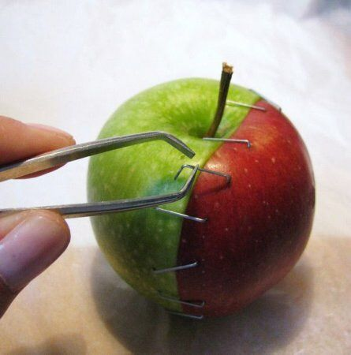
Теоретические модели
Мюррей Боуэн
Рональд Фэйрбейрн
Генри Дикс
Джон Стайнер
Дэвид и Джилл Шарфф
Мелани кляйн
Уилфред Бион

Slide 4
Теория М. Боуэна
здоровая семейная система стремиться к равновесию между сплоченностью и индивидуальностью.
«недифференциация» - нарушение равновесия в сторону сплоченности.
«недифференциация» - интерпсихическое и интерперсональное явление.
отсутствие дифференциации между мышлением и чувством сопровождается отсутствием дифференциации между собой и другими.

Slide 5
Теория М. Боуэна
«Недифференцированность» в рамках семейной системы - человек легко попадает в эмоциональную зависимость от других членов семьи или партнера, не может отделить друг от друга эмоции и разум, собственные эмоции и эмоции, значимых для него людей.
«Недифференцированность» на индивидуальном уровне характеризуется эмоциональной незрелостью, низкой стрессоустойчивостью, зависимостью от мнения окружающих, неадекватной самооценкой.

Slide 6
Созависимые отношения
«созависимые отношения между взрослыми людьми это форма проявления проекции в процессе передачи от поколения к поколению, когда недифференцированность родителей формирует у ребенка преимущественное ролевое поведение в форме либо подчиняющейся, либо доминирующей личности» М. Боуэн

Slide 7
Теория Г. Дикса
индивидуальная личность состоит из сознательных и бессознательных систем объектных отношений.
у пары существует степень соответствия между этими системами и их частями на сознательном и бессознательном уровнях.
восприятие партнера происходит так, как если бы другой человек был частью себя.
с партером обращаются в соответствии с тем, как этот аспект оценивался у себя самого. .

Slide 8
Теория Г. Дикса
по мере развития партнерства это бессознательное соответствие сохраняется наряду с размыванием границ между собой и другим до той точки, где пара развивает «супружескую совместную личность».
Эта совместная, или составная, личность позволяет каждой половине заново обнаружить утраченные аспекты их первичных объектных отношений, которые они отщепили или вытеснили и которые стали заново переживаться благодаря проективной идентификации.

Slide 9
Проективная идентификация
жизненно важная часть всех человеческих взаимодействий, является основой эмпатии и, следовательно, необходима для установления близких отношений.
если проекции становятся необратимо связанными с объектами, в которые они были направлены, и не могут быть с достаточной легкостью возвращены в самость, то результатом становится хроническая патология.
у созависимой личности, как правило, травмированная часть самости отщеплена и с помощью механизма проективной идентификации помещается в другого. Внешний объект видится, как хрупкий, требующий постоянного восстановления. В такой ситуации существует необходимость в контроле объекта, поскольку та часть себя, которая ощущается поврежденной и нуждающейся в восстановлении, находится в другом. «Вместе скучно, врозь невыносимо»

Slide 10
Проективная идентификация
«в вопросе о проективной идентификации с точки зрения выделения интрапсихических или интерперсональных аспектов влияет личный опыт отношений между собой и другими людьми в первые месяцы жизни, то есть опыт разрешения стадии, которую М. Кляйн назвала паранойдно-шизойдной позицией, где проективная идентификация появляется в качестве основной защиты» Дэвид и Джилл Шарфф.

Slide 11
Созависимые отношения
В значительной степени тайный процесс, в основе которого лежат бессознательные сигналы и намеки, с помощью которых партнеры распознают более или менее центральную эго-синтонную личность и «готовность» другого к совместной проработке или повторению нерешенных пока расщеплений или конфликтов в личности друг друга и в то же самое время, как это ни парадоксально, гарантирующую, что с этим человеком эти конфликты останутся непроработанными.
Таким образом, оба партнера надеются на интеграцию потерянных частей, находя их в другом, а также надеются на то, что в результате обоюдной защиты или тайного сговора о «совместном сопротивлении» этого болезненного развития удастся избежать» Г. Дикс

Slide 12
Психодинамика созависимых отношений
Защитные механизмы: проективная идентификация, расщепление, отрицание, идеализация.
Центральная тревога: параноидальная (тиран-жертва-спаситель).
Спутанность между Я и объектом.
Низкое тестирование реальности - «не объективная реальность, а фантасмагория, населенная личностными страхами и желаниями».
Желание к слиянию преобладает над стремлением к индивидуальности.

Slide 13
Идеи У. Биона
Созависимые отношения также включают в себя динамику внутренней группы, но функционирующей не как группа Эдиповой семьи, а как регрессивная группа, подчиняющаяся базовым допущениям У. Биона и продуцирующая шизоидно-параноидный ментальность.
Базовые допущения «о паре» и «зависимости».
Цель – справиться с примитивной тревогой и сохранить гомеостаз.

Slide 14
Подход Дж. Стайнера
Терапевт служит «контейнером» для придания смысла разрозненным частям самости пациента. Постепенно тревога уменьшается, внутренний мир становится менее преследующим.
Происходит признание зависимости пациента от объекта и осознание утраты. В процессе проработки приходит понимание, что принадлежит объекту, а что самости. По мере проработки проекции снимаются, объект видится более реалистично, а отвергнутые части самости признаются своими.

Slide 15
Созависимые отношения
«Для того, чтобы быть связанным с другим человеком, Вам придется сначала найти связь с самим собой. Если мы не можем смириться со своим одиночеством, мы начинаем использовать другого как укрытие от изоляции»
Ирвин Ялом

Slide 16
Спасибо за внимание!

